Slide 1
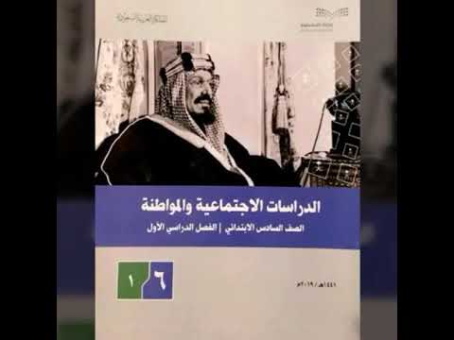

Slide 3
الدرس السابق
أهــــداف الـدرس
تغذية راجعة
1- أن يعرف الطلبة أن تأسيس أي دولة نابع من إرثها الحضاري
من هو مؤسس الدولة السعودية الثانية ؟
2- أن يعرف الطلبة أن الدولة السعودية تأسست على نظام إداري واضح
الإمام تركي بن عبد الله بن محمد بن سعود .
ما الأسباب التي جعلت المؤرخ الفرنسي يتوقع عودة الدولة السعودية
3- أن يعرف الطلبة بأن التعليم إزدهر في الدولة السعودية .
-لأنها ذات مبادئ وقيم
4 – أن يدرك الطلبة أسباب اعتناء الدولة السعودية بالتعليم .
– الرغبة في الوحدة والإسقرار
5 – أن يفهم الطلبة بأن الدولة السعودية اهتمت بالحرمين الشريفين منذ عهد الإمام سعود بن عبد العزيز .
الحكم العادل والعناية بالمواطنين
من هم أئمة الدولة السعودية الثانية ؟
6- أن يعرف الطلبة بأن الدولة السعودية اهتمت بالجيوش .
الإمام فيصل بن تركي
الإمام تركي بن عبد الله
الإمام سعود بن فيصل
الإمام عبد الله بن فيصل
الإمام عبد الرحمن بن فيصل
ماهي أسباب سقوط الدولة السعودية الثانية ؟
النزاع بن أبناء الامام فيصل بن تركي عبد الله وسعود
ظهور ابن رشيد وطمعه في السلطة

Slide 4
ماذا استفدنا مما شاهدنا
إثــراء
إن الدولة السعودية تأسست على نظام حضاري قوي
إن الدولة السعودية وضعت نظام للحكم قائم على أسس واضحة
إن الدولة السعودية اعتنت بالتعليم والعلم والعلماء .
اعتناء الدولة السعودية بالمجتمع وقدمت له الخدمات المتنوعة
اهتمت الدولة السعودية بالأمن وتطبيق الأحكام الشرعية
خدمة الحرمين الشريفين وتوفير الأمن للحجاج
تنظيم الجيش والاهتمام بالجنب العسكري
الاعتناء بالعمران وبناء القصور والأسوار ةدةر الضيافة

Slide 5
الإدارة والحكم :
تأسست الدولة السعودية على نظام إداري واضح قائم على أسس منها :
إن تأسيس أي دولة قوية نابع من إرثها الحضاري وقوته في أنظمتها السياسية والاقتصادية والاجتماعية والدينية
البيعة :- جزء أساسي من نظام الحكم .
ولاية العهد : للمساندة في إدارة الدولة .
- فما أبرز الجوانب الحضارية للدولتين السعوديتين الأولى والثانية ؟
تعين أمراء الدولة وقضاتها
الجوانب الحضارية
العُمران
الإدارة والحكم
بيت المال لموارد الدولة ومصروفاتها .
التعليم
الجيش
الخدمات الاجتماعية
خدمة
الحرمين الشريفين
الأمن
69
69

Slide 6
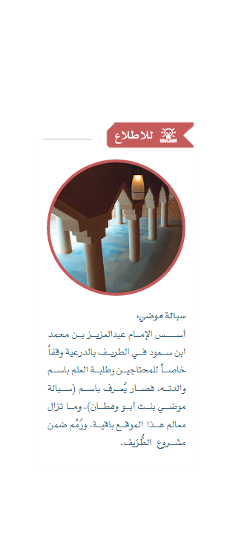
الخدمات الاجتماعية
التعليم
اعتنت الدولة السعودية بالمجتمع وخدمته بما يأتي :
ازدهر التعليم في أنحاء الدولة السعودية ومن مظاهره :
إنشاء الأوقاف والأسبلة لخدمة المحتاجين .
عقد المجالس العلمية بمشاركة أئمة الدولة
توزيع الإعانات لمساعدة الأسر وطلبة العلم .
إنشاء دُور العلم والمكتبات
توزيع الإعانات لمساعدة الأسر وطلبة العلم .
رعاية العلماء وتشجيعهم .
إعانة الشباب على الزواج .
التوسع في التأليف ونسخ الكتب .
نشاط 2
نشاط 1
بالرجوع إلى مصادر التعلم يختار الطلبة ثلاث صور لآثار مبنى سبالة موضي ويكتبون وصفاً موجزاً لها
لماذا اعتنت الدولة السعودية بالتعليم ؟
1- فضل العلم في الإسلام .
نشاط منزلي في ورقة خارجية وتصويره .
2- لأنه أساس التقدم والتنمية .
3- تطور الإنسان وتوسع مداركه .
4- محو الجهل ونشر نور العلم .
70
69

Slide 7
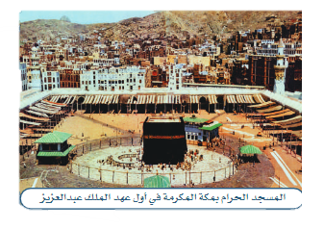
خدمة الحرمين الشريفين
الأمن
بدء الصناعة الوطنية لكسوة الكعبة المشرفة في عهد الإمام سعود بن عبد العزيز الذي أمر بحياكتهما في الأحساء .
نشرت الدولة السعودية الأمن بما يأتي :-
توفير الأمن والخدمات للحجاج .
تطبيق الشريعة الإسلامية والعدل والحزم .
توحيد صلاة الجماعة في المسجد الحرام خلف إمام واحد بدلاً من أربعة أئمة كانوا يمثلون المذاهب الأربعة حيث يصلي أتباع كل مذهب على حده .
إنشاء مجموعة لحفظ الأمن .
تعين الأمراء في أنحاء الدولة لإقامة الأمن وإدارة شؤون المواطنين .
تطوير نظام العسس ليلاً .
71
70

Slide 8
العُمران
الجيش
اشتهرت الدولة السعودية بالعمران ومن مظاهره :-
نظم أئمة الدولة السعودية الجانب العسكري من أجل توحيد الوطن ومن أبرز مظاهره :-
بناء الأسوار وأبراج الحماية .
بناء قصور الحكم مثل قصر سلوى .
النداء لإخبار جميع البلدات من أجل المشاركة في حملات توحيد الدولة والدفاع عنها .
بناء دُور الضيافة واستقبال الزائرين .
بناء البوابات وإنشاء نظام الدخول إلى المدن والبلدات .
التجمع بعد النداء في مكان محدد للتحرك العسكري .
الراية السعودية الخضراء وعليها شعار التوحيد تتقدم الجيش
إنشاء سجلات لأفراد الجيش والفرسان .
القيادة برئاسة إمام الدولة أو من يكلفه بذلك .
71
71

